Slide 1
Турбота про себе. Зробіть це звичкою!

Slide 2
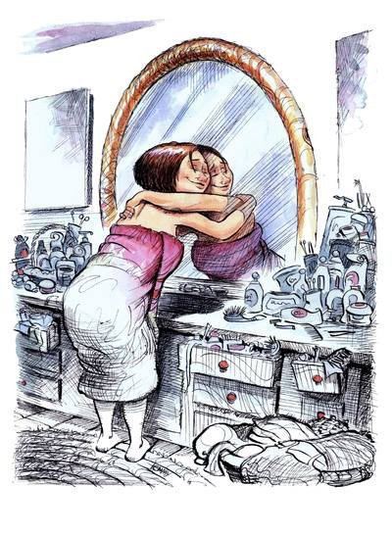
Турбота про себе
Наповнення повсякденного життя співчуттям, вдячністю, емпатією і самоповагою

Slide 3
Любов до себе= уважність+ мислення+дії
Які дії Ви робите щоденно? Харчування, фізичні вправи, сон.
Як Ви себе почуваєте?Думки і емоції, які впливають на повсякденні рішення і задоволеність життям.
Хто Ви? Переконання і цінності, які допомагають сфокусуватися на тому, що для нас важливо.
Хто поруч з вами ? Близькість, яку потребує кожна людина, яка робить нас частиною чогось більшого

Slide 4
Синхронізація
Що я відчуваю? | Оцінка від 0-10 | Рівень стресу(0-10) | Сон (години) | Що зараз мені було би потрібно? | Коментарі (контекст)

Slide 5
Сканування тіла і власного емоційного стану
 | Голова (очі, губи, шия) | Грудна клітина (плечі, серце, легені) | Живіт (шлунок, жовчний) | Кінцівки (ноги, руки) | задовільняє | Не задовільняє | нейтрально
емоції
злість
відраза
щастя
радість
сум
сором
сором

Slide 6
Прислухаючись до тіла, приймати рішення дбати про нього

Slide 7
Маніфест турботи про себе.
Я ПРИЙМАЮ РІШЕННЯ ЗАЙМАТИСЬ своїм тілом кожен день з найбільшою повагою. Я люблю його, прислуховуюся до нього і дбаю про нього.
РІШЕННЯ, які я приймаю, покращують моє здоров'я і роблять мене щасливим, - це оптимальні рішення
УСІ ЗУСИЛЛЯ щодо поліпшення здоров'я, великі і маленькі, наповнюють мене енергією і змінюють на краще мій образ мислення.
МЕНІ НЕ ОБОВЯЗКОВО змінювати все в моєму житті прямо зараз.
Я МАЮ ПРАВО зазнавати труднощів і помилятися. Коли у мене виникають проблеми, я розглядаю їх як виклик і можливість для зростання, а не як оцінку моїх здібностей.
Я ПОВАЖАЮ СВОЄ тіло таким, яке воно є, навіть якщо мені хотілося б його змінити.
ВИБУДУВУВАТИ ДОБРЕ ставлення до свого тіла має для таке ж значення, як і харчування, і фізичні навантаження

Slide 8
НА ЖАЛЬ, голос критика може звучати голосніше…
Важливо помічати його, і обирати рішення з маніфесту любові, які надалі стануть гарними звичками

Slide 9
Головні принципи
ПРИНЦИП ЛЮБОВІ
Як тобі подобається? Чого хочеться насправді?Які твої особливості?
ПРИНЦИП СИНХРОННОСТІ
Встановлюючи взаємозв'язок між тілом; приймаючи рішення в залежності від своїх моральних і фізичних уподобань
ПРИНЦИП ТУРБОТИ
На користь свого ментального і фізичного здоров'я – завжди буде ознакою, що Ви на вірному шляху
Як зробити правильний вибір?

Slide 10
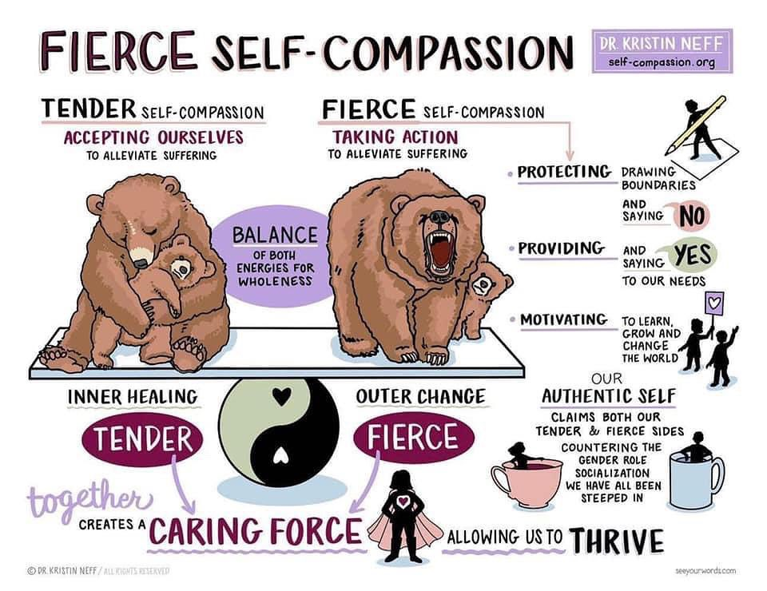

Slide 11
Спіраль щастя
Кожна позитивна емоція подвоюється!
Як почати день з висхідної спіралі?
ДИХАННЯ – ОБЕРІТЬ УЛЮБЛЕНЕ МІСЦЕ, заплющіть очі, глибоко вдихніть, наповнюючи груди і живіт повітрям. Уявіть, як ранкове сонячне світло проникає в кожну клітину вашого тіла. На видиху, уявіть, що очищуєте внутрішній простір для нового дня. Зосереджене дихання позитивно впливає на серце, мозок,травну і імунну системи і служить ідеальним способом почати день!

Slide 12
Поза гідності

Slide 13
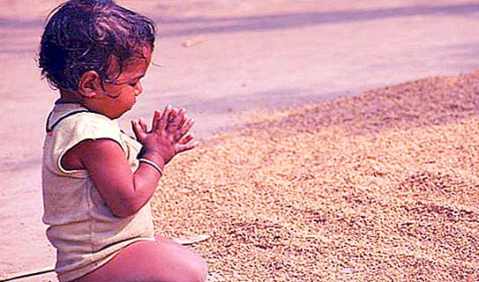
ВДЯЧНІСТЬ
(МОЛИТВА, МЕДИТАЦІЇ, ЩОДЕННИК)

Slide 14
10 хвилин спокою
Обійняти свого партнера, дитину, друга, домашню тварину.
Дихайте і сконцентруйтесь на відчуттях (самообійми)
Впустіть в дім сонечко
Снідайте біля вікна чи на вулиці
Прислухайтесь до пташок чи інших звуків живого світу
Шукайте натхнення(цитати, картини, намір на день.

Slide 15
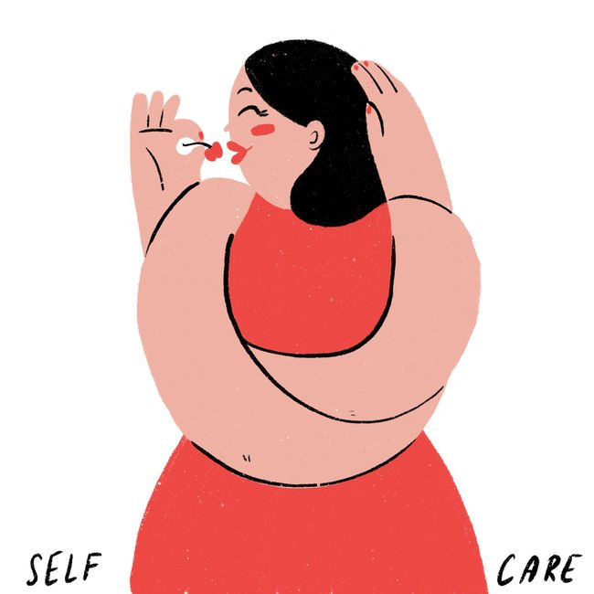
Піклуйтесь про себе так, щоб не було потрібно колись піклуватись більше. Фінансуйте та підтримуйте своє тіло.
Будьте поруч “своїх”.

